Slide 1

UNIVERSITETI I PRISHTINËS FAKULTETI I NDËRTIMTARISË DHE ARKITEKTURËS Departamenti i gjeodezisë – PUNIM DIPLOME – TEMA: Krijimi i strukturës së të dhënave në formë të GIS_it për hartat ekzistuese topografike në shkallë 1:25 000 për Republikën e Kosovës
Mentor: Punoi:
Prof.As.Dr. Bashkim Idrizi Liridon Sejdiu
Dhjetor,2011Prishtinë

Slide 2
Përmbajtja e temës:
a). Pjesa e parë:
1. Gjendja momentale e hartave topografike në shkallë 1:25 000
2. Karakteristikat e hartave topografike
3. Të dhënat gjeohapsinore ne kuadër te hartave topografike
b). Pjesa e dytë:
4. Krijimi i strukturës së të dhënave për hartat topografike 1:25000 në Kosovë
5. Krijimi i Çelësit Hartografik Digjital
c). Pjesa e tretë
6. Konstatime
7. Literatura

Slide 3
1. Gjendja momentale e hartave topografike në shkallë 1:25 000
Gjendja momentale e hartave topografike në shkallë 1:25 000
Në sistemin e koordinatave të ish Jugosllavisë (FryRef30)
Në formë letre apo të skanuara e të vektorizuara pa çelës hartografik digjital
Në gjuhën serbokroate
Bazuar në rilevim aerofotogrametrik/përgjithësim hartografik
Nomenklatura e Jugosllavisë
Sekret ushtarak
Me të dhëna të paazhurnuara mbi 20 vite

Slide 4
1. Gjendja momentale e hartave topografike në shkallë 1:25 000
Parametrat e sistemit koordinativ FRYREF30:
Sistemi i koordinatave | FRYREF30
Datumi | Hermanskogel
Elipsoidi | Bessel 1841
Projeksioni hartografik | Gauss-Kruger
Meridiani qendror | 21°E
Faktori i meridianit qendror | 0.9999
Meridiani fillestar | Grinuiçi
Paralelja fillestare | Ekuatori
Vlera e Y-it përgjatë meridianit qendror | 500000m
Vlera e X-it përgjatë paraleles fillestare | 0m
Origjina e sistemit të lartësive | Mareografi “Molo Sartorio” – Triestë, Ital

Slide 5
1. Gjendja momentale e hartave topografike në shkallë 1:25 000
Parametrat e sistemit koordinativ KosovaRef01
Sistemi i koordinatave | KOSOVAREF01
Datumi | ETRS89
Elipsoidi | GRS80
Projeksioni hartografik | Gauss-Kruger
Meridiani qendror | 21°E
Faktori i meridianit qendror | 0.9999
Meridiani fillestar | Grinuiçi
Paralelja fillestare | Ekuatori
Vlera e X-it përgjatë meridianit qendror | 7500000m
Vlera e Y-it përgjatë paraleles fillestare | 0m
Origjina e sistemit të lartësive | Mareografi “Molo Sartorio” – Triestë, Itali

Slide 6
2 Karakteristikat e hartave topografike
Karakteristikat
Përmbajtja
Projeksioni hartografik
Azhurnimi
Saktësia gjeometrike
Shkalla
Shenjat hartografike
Kornizat
Nomenklatura

Slide 7
3 Të dhënat gjeohapsinore ne kuadër te hartave topografike
Kategorizimi
Standardet hartografike
Karakteristikat e terrenit
Tradita hartografike

Slide 8
3 Të dhënat gjeohapsinore ne kuadër te hartave topografike
HT
1:25 000
Objektet ekonomike e publike
Relievi nënujor
Ujërat sipërfaqësore dhe objektet hidroteknike
Qendrat e banuara
Relievi
Rrjeti I komunikacionit
Kufijtë, objektet kufitare dhe thurjet
Bimësia dhe llojet e Tokës
Pikat gjeodezike

Slide 9
4. Struktura e Shtresave Tematike(layer) dhe lista e të dhënave me kodet e tyre(Item Code)
HT
1:25 000
Objektet ekonomike e publike
Relievi nënujor
Ujërat sipërfaqësore dhe objektet hidroteknike
Qendrat e banuara
Relievi
Rrjeti I komunikacionit
Kufijtë, objektet kufitare dhe thurjet
Bimësia dhe llojet e Tokës
Pikat gjeodezike

Slide 10
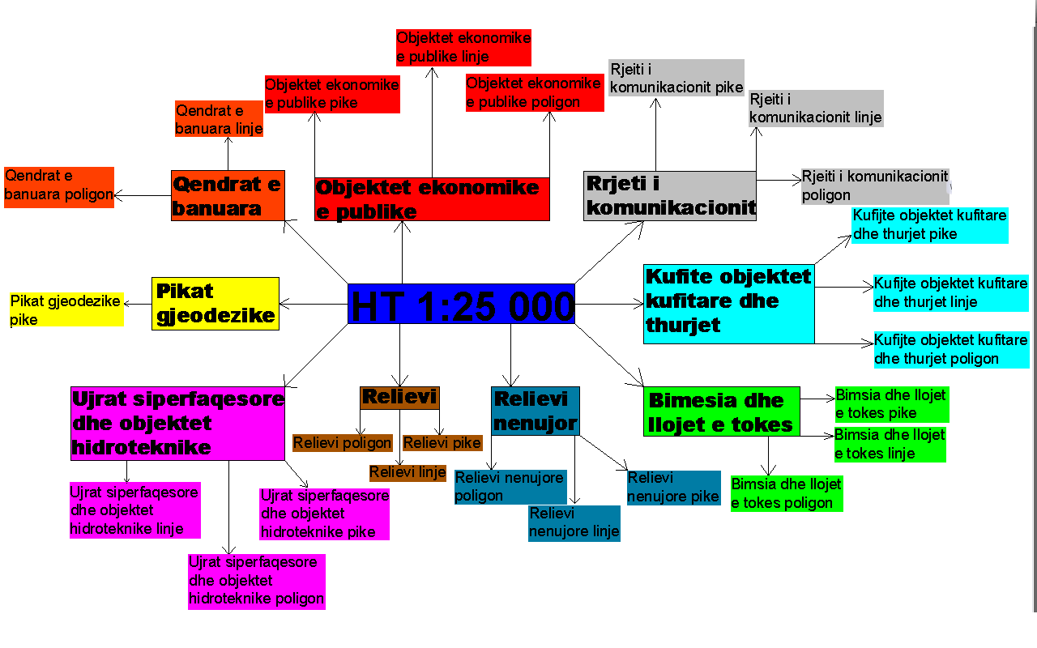
4. Struktura e Shtresave Tematike(layer) dhe lista e të dhënave me kodet e tyre(Item Code)

Slide 11
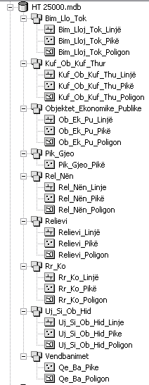
4. Struktura e Shtresave Tematike(layer) dhe lista e të dhënave me kodet e tyre(Item Code)

Slide 12
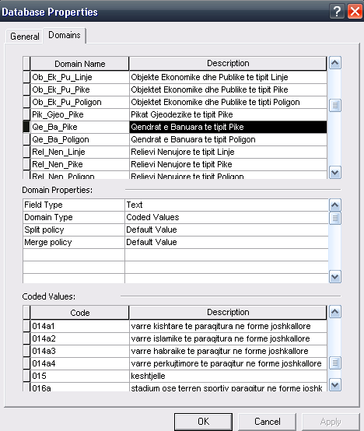
4.Krijimi i Kodit Domain(Domain Code)

Slide 13
4. Krijimi i Kodit Domain(Domain Code)
Lloji i të dhënave | Nr.i tabelave
Qendrat e banuara | 4
Objektet ekonomike dhe publike | 6
Rrjeti i komunikacionit | 6
Relievi | 6
Ujërat sipërfaqësore dhe objektet hidroteknike | 6
Relievi nënujorë | 6
Bimësia dhe llojet e tokës | 6
Kufijtë objektet kufitare dhe thurjet | 6
Pikat gjeodezike | 2
Gjithsej | 48

Slide 14
4. Atributet e Të Dhënave
field name | field type | field size | Description
OBJECTID* | Object ID | N/A | Internal ID, systematically maintained by ArcGIS software.
SHAPE* | Geometry | N/A | Internal geometry type, systematically maintained by ArcGIS software. Specify Geometry Type: Polygon, Spatial Reference: KosovaRef01.prj
SHAPE_Length* | Double | N/A
Bim_Lloj_Tok_Poligon_Emri | text | 50 | emri I Llojeve të Tokës dhe Bimësisë features më shqip
Lartësia | Short Integer | 4 | Lartësia e drunjëve nga niveli I tokës ku gjinden ata
Tipi | text | 50 | Mund të jetë me kallama,pa kallama,I vendosur ne ndrmjet hapsirave etj
Dendësia | text | 50 | Mund të jetë pak e dendur apo shumë e dendur etj
Kufitë | text | 50 | Mund të jenë të përcaktuar apo të papërcaktuar
Koha e Vërshimeve | text | 50 | Gjatë periodave të ndryshme kohore një sipërfaqe e caktuar mund të vërshohet
ItemCode | text | 50 | Kodet Item për klasën përkatëse Referohu tek “FieldPropertiesOfItemCode”

Slide 15
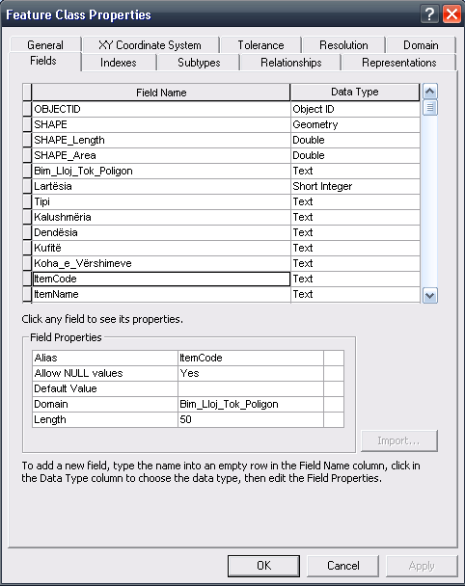
4. Atributet e Të Dhënave

Slide 16
4. Atributet e Të Dhënave
Lloji i të dhënave | Nr.i tabelave
Qendrat e banuara | 2
Objektet ekonomike dhe publike | 3
Rrjeti i komunikacionit | 3
Relievi | 3
Ujërat sipërfaqësore dhe objektet hidroteknike | 3
Relievi nënujorë | 3
Bimësia dhe llojet e tokës | 3
Kufijtë objektet kufitare dhe thurjet | 3
Pikat gjeodezike | 1
Gjithsej | 24

Slide 17
5.Krijimi i Çelësit Hartografik Digjital
Kushtet gjate krijimit te Çelsit hartografik
Te jene pjese e objekteve ne natyre
Te jete pjese e njerit prej grupeve te objekteve qe janë objekt I paraqitjes ne hartat topografike
Shkalla e hartes topografike
Karakteristikat e terrenit
Te kete dimensine te barabarta ose mbi minimumin e lejuar
Te jene paluajtshmeri
Te jete mbi siperfaqen e Tokes

Slide 18
5. Krijimi i Çelësit Hartografik Digjital
Kodi i simboleve prej-deri | Emertimi i simboleve | Numri I Shenjave
001a-022 | QENDRAT E BANUARA | 41
023-050 | OBJEKTE EKONOMIKE DHE PUBLIKE | 47
051-118 | RRJETI I KOMUNIKACIONIT | 73
119-149 | SHENJA PËR PARAQITJEN E RELIEVIT | 41
150-221 | SHENJA TË UJËRAVE SIPËRFAQËSORE DHE OBJEKTEVE HIDROTEKNIKE | 81
222-273 | SHENJA PËR PARAQITJEN E RELIEVIT NËNUJOR (DETAR DHE NËNDETAR) | 71
274-306 | SHENJA PËR BIMË DHE LLOJET E TOKËS | 55
307-315 | SHENJA PËR KUFIJ, OBJEKTE KUFITARE DHE RRETHOJA | 9
316-328 | SHENJA PËR PIKA GJEODEZIKE | 12
Tipi i shenjës | Nr. i shenjave
Pikë | 169
Linjë | 102
Poligon | 101
Gjithsej | 372

Slide 19
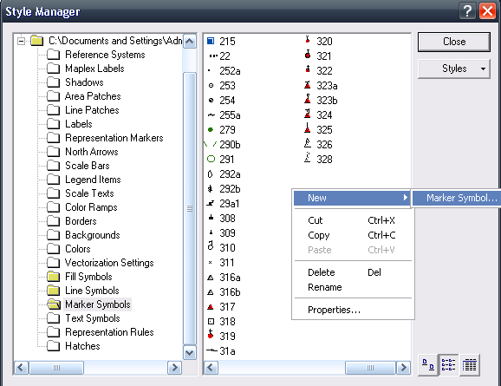
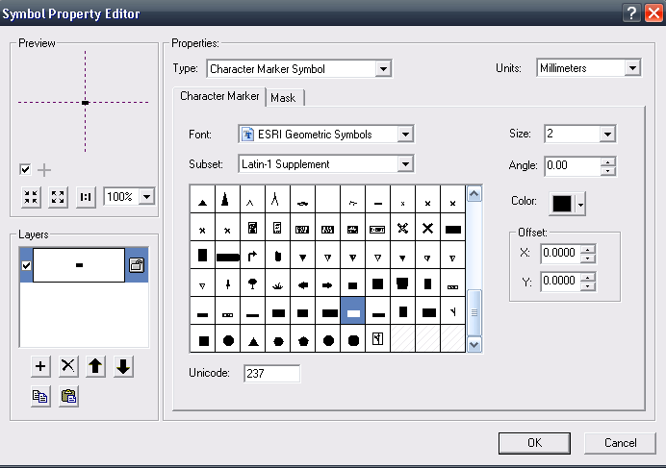
5. Mënyra e krijimit te simboleve hartografike në formë pikë

Slide 20
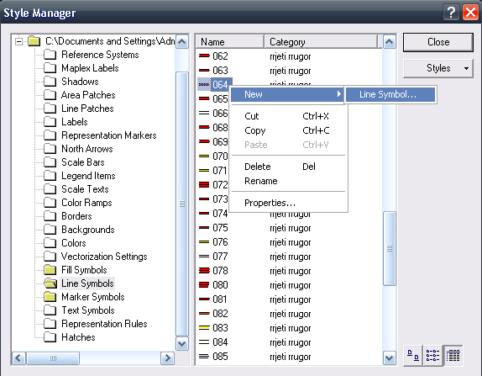
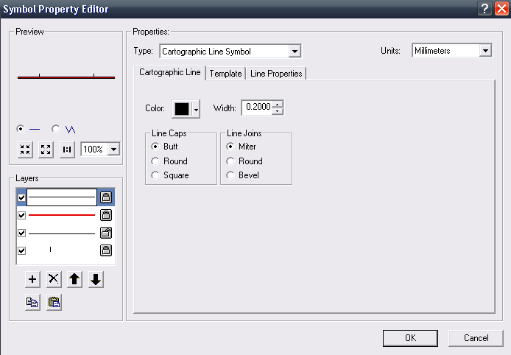
5. Mënyra e krijimit te simboleve hartografike në formë linjë

Slide 21
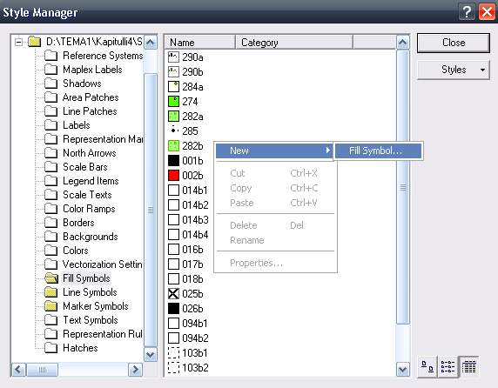
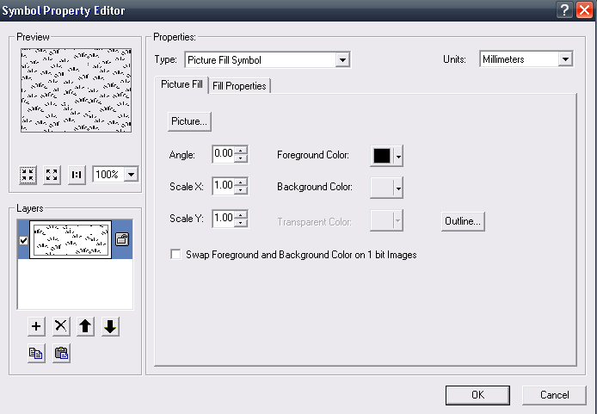
5. Mënyra e krijimit te simboleve hartografike në formë poligon

Slide 22
6.Konstatimet
1. Duhet të Aplikohet në Kosovë
2. Gjeodatabazë fleksibile
3. Gjeodatabazë e menagjueshme
4. Gjeodatabazë lehtë e përdorshme
5. Gjeodatabazë e kontrolluar
6. Qelës digjital

Slide 23
Literatura:
Idrizi B. (2010): Hartografia topografike (skripte); FNA; Prishtine.
EGIS_OHRID (një geo data e përpiluar nga prof.Dr.sc Bashkim Idrizi)
Bajselmani F.(2010):Formimi i çelësit hartografik dhe strukturës së bazës të të dhënave për hartat topografike 1:50 000 sipas standardeve të NATO_s ; punim diplome ; FNA , Prishtinë
http://www.esri.com/software/arcgis/geodatabase/index.html
http://www.esri.com/library/ëhitepapers/pdfs/geodatabase-topology.pdf
http://www.esri.com/neës/podcasts/transcripts/typesofgeodatabasesatarcgis92.pdf

Slide 24
Ju faleminderit per vemendjen!!!

